Slide 1
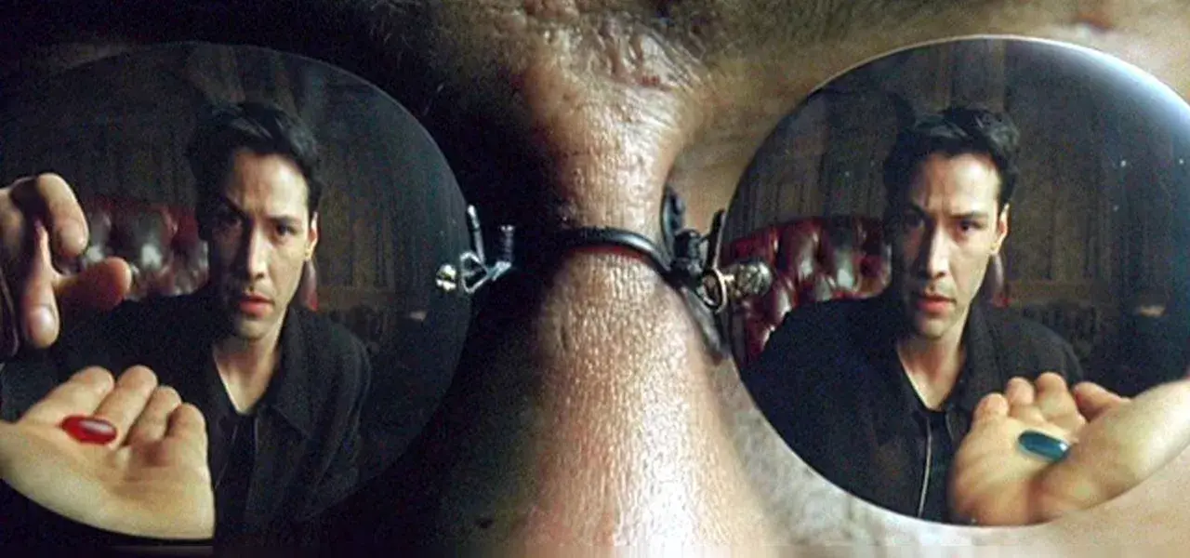

INTRODUÇÃO AO BITCOIN: A Centralização Monetária é mais uma forma de controle do SISTEMA
Liberte-se!!!

Slide 2
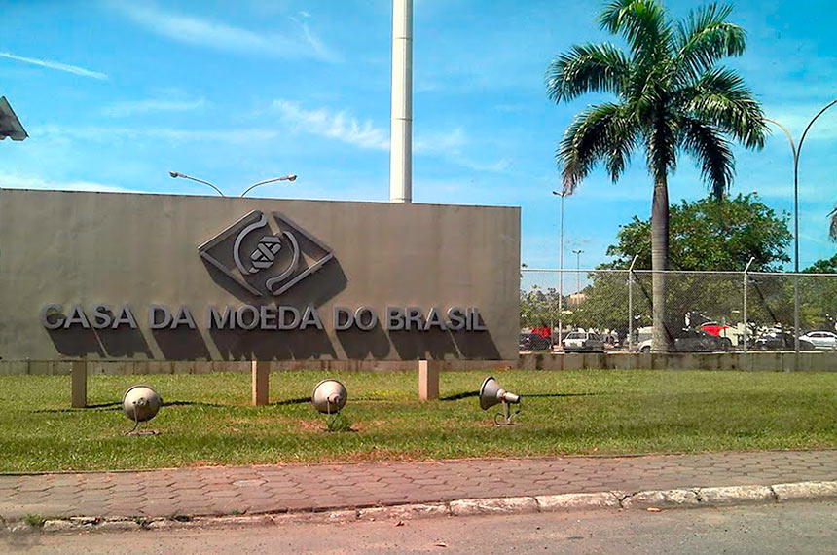
O que é Sistema Fiduciário?
Definição: O sistema fiduciário é um modelo econômico em que o valor do dinheiro é sustentado pela confiança da população no governo emissor, e não por um lastro em bens físicos como ouro ou prata.
Funcionamento:
O governo, por meio do banco central, emite moeda. A aceitação dessa moeda depende da confiança dos cidadãos na estabilidade econômica e na autoridade monetária. O valor da moeda é mantido por políticas fiscais e monetárias, como controle da inflação e da taxa de juros.
Características:
Moeda sem lastro material. Baseado na confiança institucional.
É o sistema mais utilizado no mundo atualmente.
Curiosidade: Desde o fim do padrão-ouro, na década de 1970, praticamente todas as economias do mundo adotaram o sistema fiduciário.

Slide 3
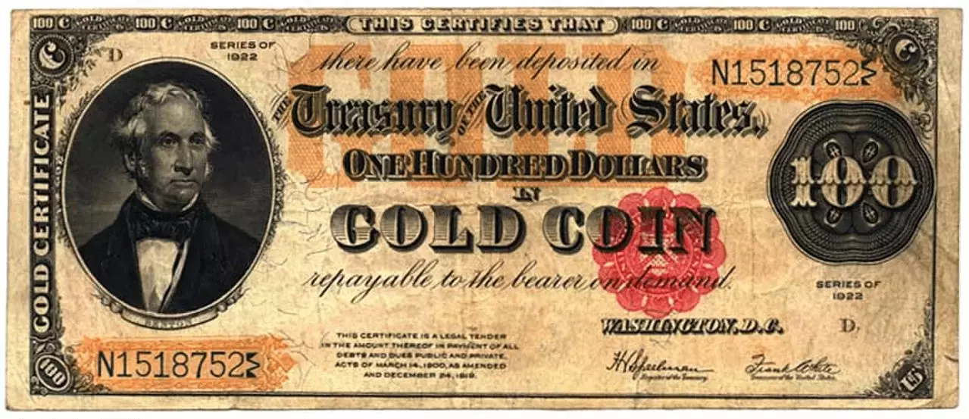
Dinheiro Sem Lastro
Definição: Dinheiro sem lastro é aquele que não está vinculado a nenhum bem físico (como ouro ou prata). Seu valor é baseado exclusivamente na confiança da população no governo emissor e na estabilidade econômica.
Funcionamento:
Emitido por bancos centrais. Não há necessidade de manter reservas em ouro ou outros ativos. O valor é mantido por meio de políticas econômicas (inflação, juros, oferta de moeda).
Características:
Totalmente fiduciário. Flexível para políticas monetárias.
Sujeito à perda de valor por má gestão econômica (inflação, desvalorização).
Exemplo: Todas as moedas modernas, como o Real, o Dólar e o Euro, são exemplos de dinheiro sem lastro.
Curiosidade: Os Estados Unidos abandonaram oficialmente o padrão-ouro em 1971, marcando o início da era do dinheiro totalmente sem lastro.

Slide 4
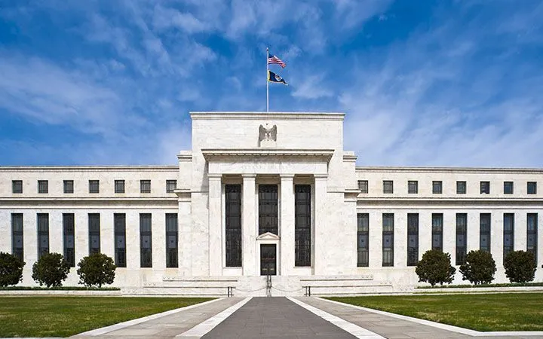
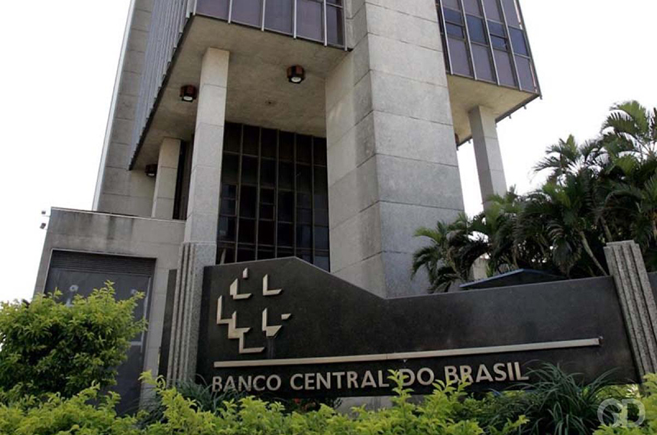
Bancos Centrais e Centralização
O que são Bancos Centrais? São instituições públicas responsáveis por emitir moeda, controlar a inflação, regular o sistema financeiro e definir políticas monetárias. Ex: Banco Central do Brasil, Federal Reserve (EUA), Banco Central Europeu.
Funções Principais:
Emitir moeda nacional. Controlar a taxa de juros e a inflação. Estabilizar o sistema financeiro. Supervisionar instituições bancárias.
Centralização Monetária:
O controle da política monetária fica concentrado nas mãos do Banco Central.
Permite respostas rápidas a crises econômicas.
Pode limitar a autonomia de mercados e indivíduos em relação ao dinheiro.
Curiosidade: Apesar de independentes em muitos países, os bancos centrais são fortemente influenciados por diretrizes políticas e econômicas dos governos.

Slide 5

O que é Moeda Fiduciária?
Definição: Moeda fiduciária é o dinheiro emitido por governos, sem valor intrínseco, cujo valor é baseado na confiança da população.
Exemplos: Real (BRL), Dólar (USD), Euro (EUR).
Características:
Emitida por bancos centrais.
Não é lastreada em metais preciosos.
Controlada por políticas monetárias.
Curiosidade: A palavra "fiduciária" vem do latim fiducia, que significa "confiança".

Slide 6
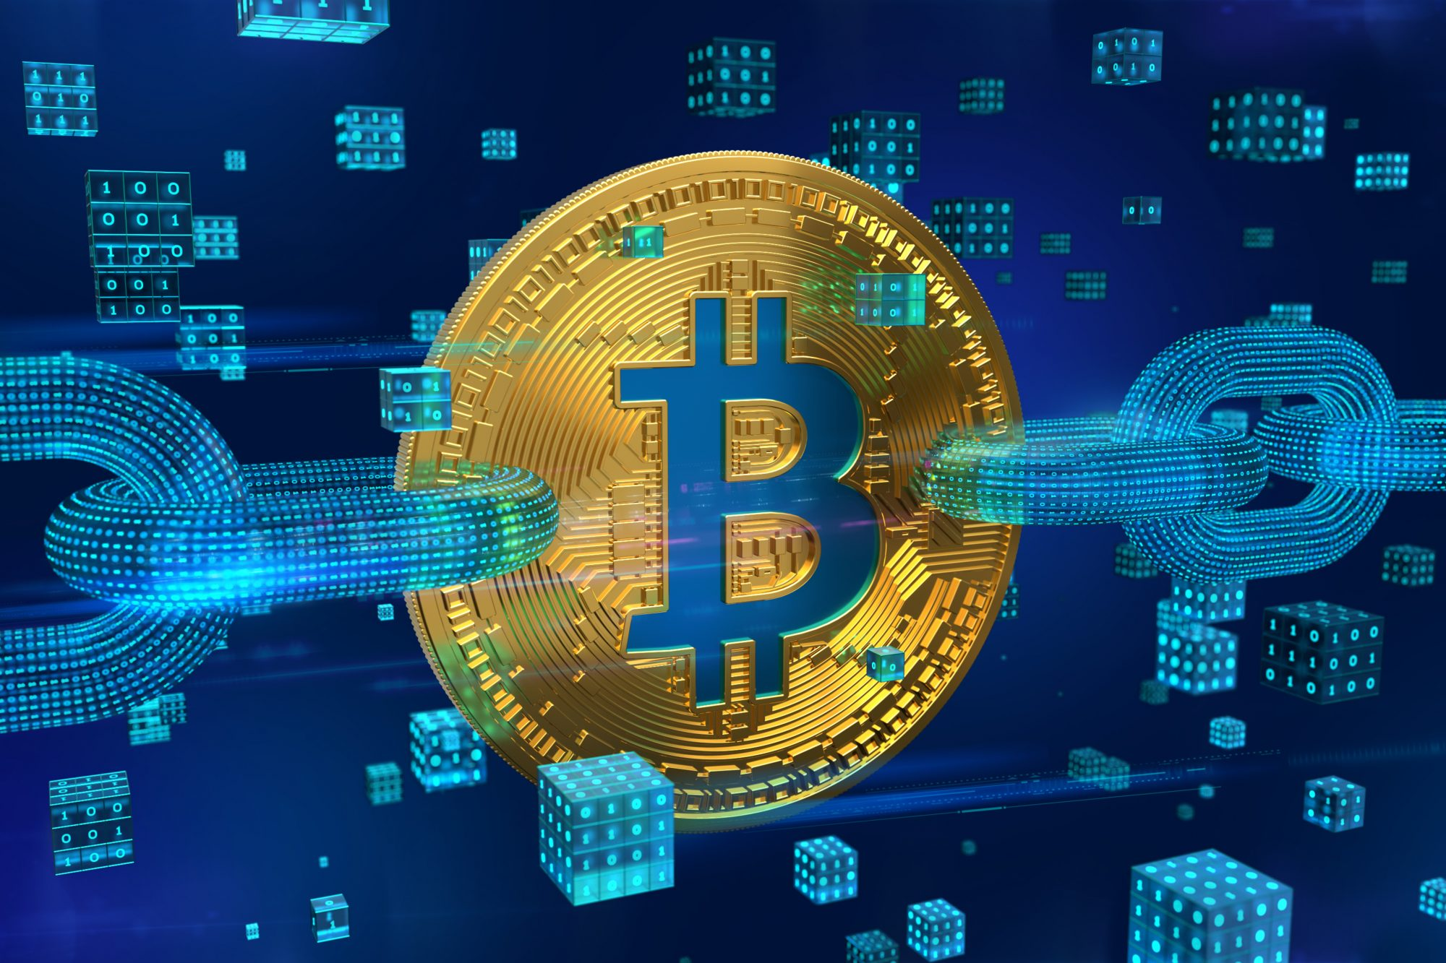
INTRODUÇÃO AO BITCOIN: O Futuro das Transações Financeiras
Definição: Bitcoin é uma criptomoeda descentralizada, criada em 2009 por uma pessoa (ou grupo) sob o pseudônimo Satoshi Nakamoto.
Tecnologia: Baseado em blockchain, um sistema de registro público e imutável.
Principais características:
Não depende de governos ou bancos.
Emissão limitada: máximo de 21 milhões de bitcoins.
Pode ser usado como investimento ou meio de troca.
Curiosidade: A primeira compra registrada com Bitcoin foi uma pizza por 10.000 BTC em 2010.

Slide 7
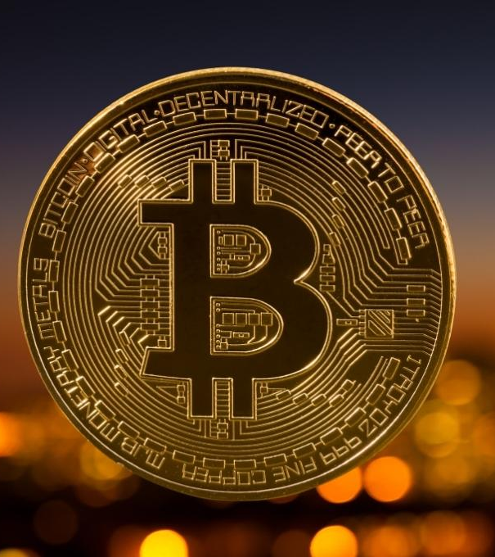
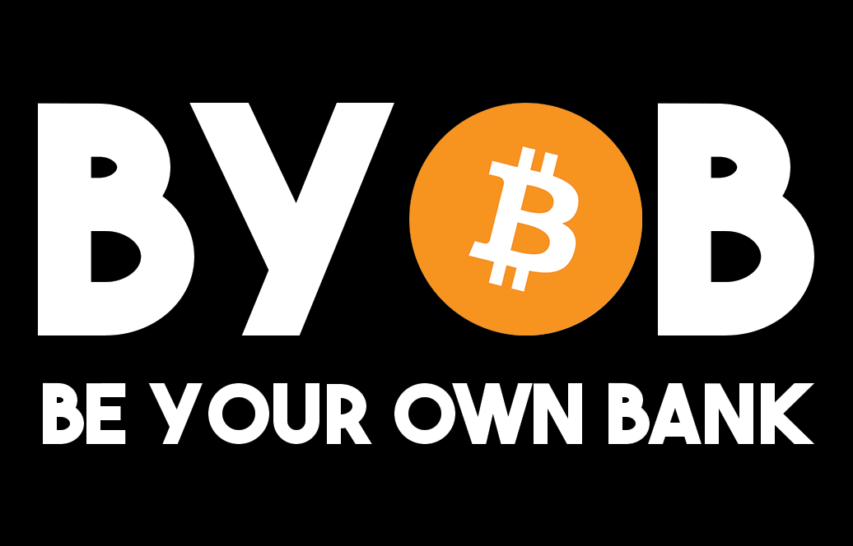
O que é Bitcoin?
Definição: Bitcoin é uma moeda digital descentralizada, criada em 2009 por uma entidade conhecida como Satoshi Nakamoto. É a primeira e mais conhecida criptomoeda do mundo.
Como funciona:
Utiliza a tecnologia blockchain, um registro público e imutável de todas as transações.
Funciona sem intermediários (como bancos), permitindo transferências diretas entre pessoas.
A rede é mantida por computadores chamados mineradores, que validam as transações.
Características principais:
Oferta limitada: máximo de 21 milhões de bitcoins. Resistente à censura e controle governamental. Pode ser usado como meio de pagamento ou reserva de valor.
“O Bitcoin foi projetado para ser protegido da influência de líderes carismáticos” – Satoshi Nakamoto

Slide 8
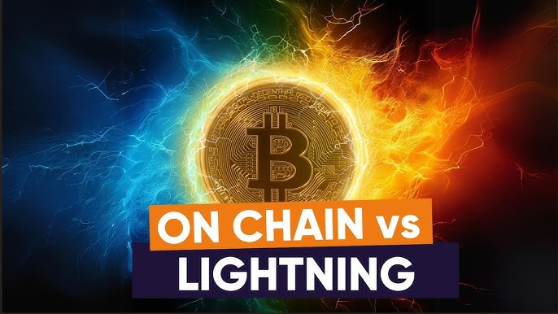
Camadas do Bitcoin: On-chain e Lightning
1️⃣ Camada On-chain (Blockchain Principal):
É a camada base do Bitcoin, onde todas as transações são registradas diretamente na blockchain pública.
Oferece máxima segurança e descentralização, mas possui limitações de velocidade e altas taxas em períodos de grande uso.
Tempo médio por transação: cerca de 10 minutos (por bloco).
2️⃣ Lightning Network (Segunda Camada):
É uma solução de segunda camada construída sobre a blockchain do Bitcoin.
Permite transações instantâneas e com baixíssimas taxas, fora da blockchain principal.
Ideal para micropagamentos e uso cotidiano (ex: comprar café, pagar serviços).
As transações são liquidadas na blockchain apenas quando os canais são fechados.
Resumo: 🔒 On-chain = segurança e registro permanente ⚡ Lightning = velocidade e eficiência
IMPORTANTE: “not your keys, not your coins” – chave-privada na sua mão, não na de 3os

Slide 9
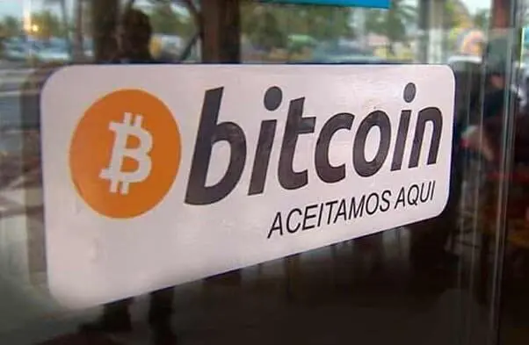
Rede de Pagamentos e Recebimentos
O que é? A rede de pagamentos com Bitcoin permite a transferência direta de valores entre pessoas ou empresas, sem a necessidade de intermediários como bancos ou operadoras de cartão.
Como funciona:
Os usuários utilizam carteiras digitais para enviar e receber bitcoins.
As transações podem ocorrer de duas formas: 🔸 On-chain: registradas na blockchain principal (mais seguras, mas mais lentas). 🔸 Lightning Network: instantâneas e com taxas mínimas, ideais para o dia a dia.
Vantagens: ✅ Baixas taxas (especialmente na Lightning). ✅ Acessível globalmente, 24/7. ✅ Sem necessidade de aprovação bancária. ✅ Transparência e segurança garantidas pela tecnologia blockchain.
Aplicações práticas:
Pagamentos em lojas físicas e virtuais. Transferências internacionais.
Doações, gorjetas e micropagamentos.
Curiosidade: Cada vez mais empresas — como cafés, e-commerces e até instituições — estão aceitando pagamentos com Bitcoin.

Slide 10
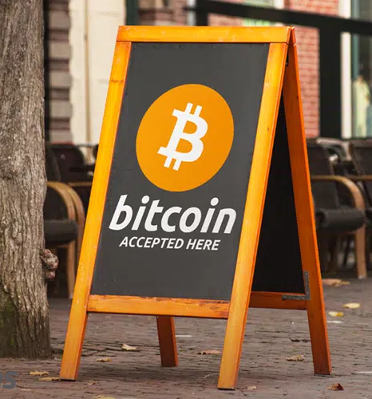
Rolante (RS): Pioneirismo no Uso do Bitcoin
Introdução: Rolante, cidade localizada no Vale do Paranhana, Rio Grande do Sul, destaca-se globalmente pela adoção do Bitcoin como meio de pagamento, tornando-se referência em inovação financeira no Brasil.
Início da Adoção:
Em 2024, o projeto “Bitcoin é Aqui!” iniciou com palestras e workshops promovidos pela Associação do Comércio, Indústria, Serviços e Agropecuária de Rolante e Riozinho (ACISA). Em apenas 30 dias, a cidade superou Jericoacoara, no Ceará, tornando-se a maior comunidade do mundo a utilizar o Bitcoin como moeda corrente .
Adoção no Comércio Local:
Dos aproximadamente 500 estabelecimentos comerciais, 194 aceitam Bitcoin como forma de pagamento, superando capitais como Porto Alegre e São Paulo . A aceitação inclui farmácias, supermercados, lojas de ferragens, cafeterias e até o hospital local.
Eventos e Turismo:
Rolante sedia o Bitcoin Spring Festival, um dos maiores festivais de Bitcoin do mundo, atraindo turistas e entusiastas da criptomoeda. A cidade promove eventos como o Pizza Day e o Bier Rock, celebrando a cultura do Bitcoin com atividades culturais e educativas .
Impacto Econômico e Social:
A adoção do Bitcoin fortaleceu a economia local, atraindo turistas e investidores.
A comunidade rolantense demonstrou solidariedade utilizando criptomoedas para arrecadar fundos em situações de emergência, como enchentes que afetaram a região .
Conclusão: Rolante exemplifica como uma cidade de pequeno porte pode liderar a transformação digital e financeira, integrando o Bitcoin no cotidiano e posicionando-se como um modelo de inovação e adaptação tecnológica.

Slide 11
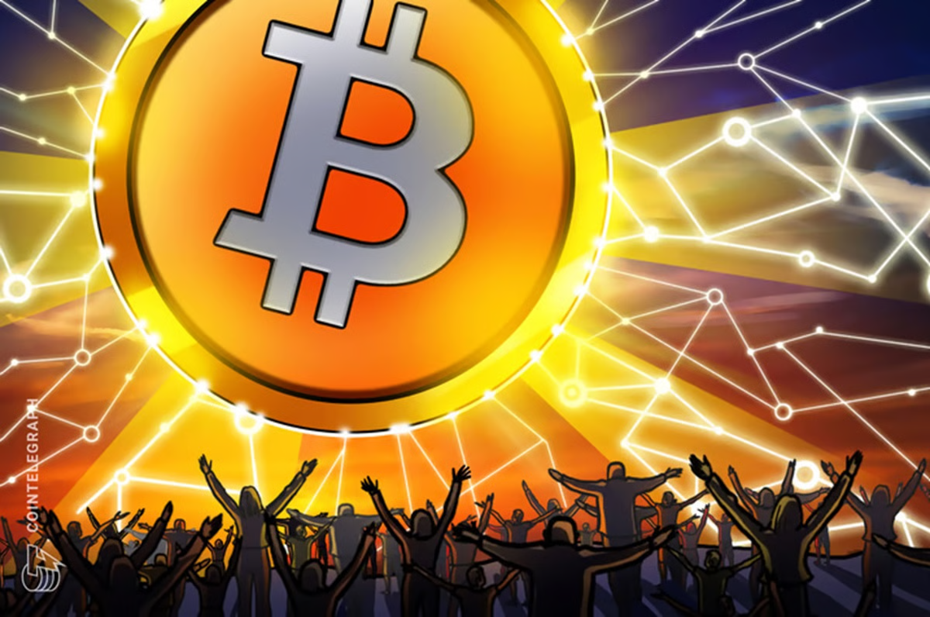
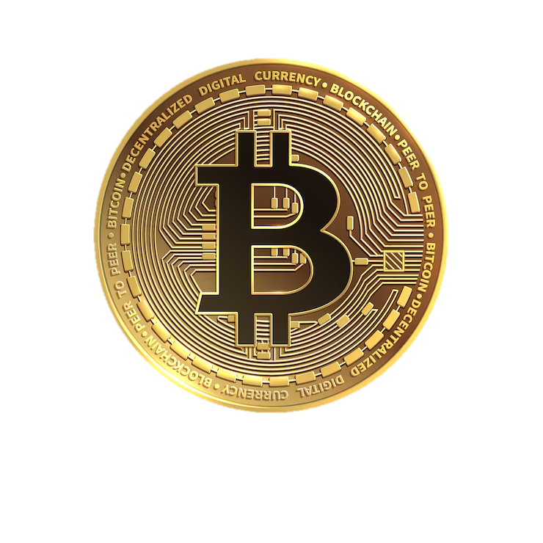
CONCLUSÕES
Bitcoin é sobre Liberdade, retornando a posse da riqueza ao gerador do valor. Isso é do seu interesse

Slide 12
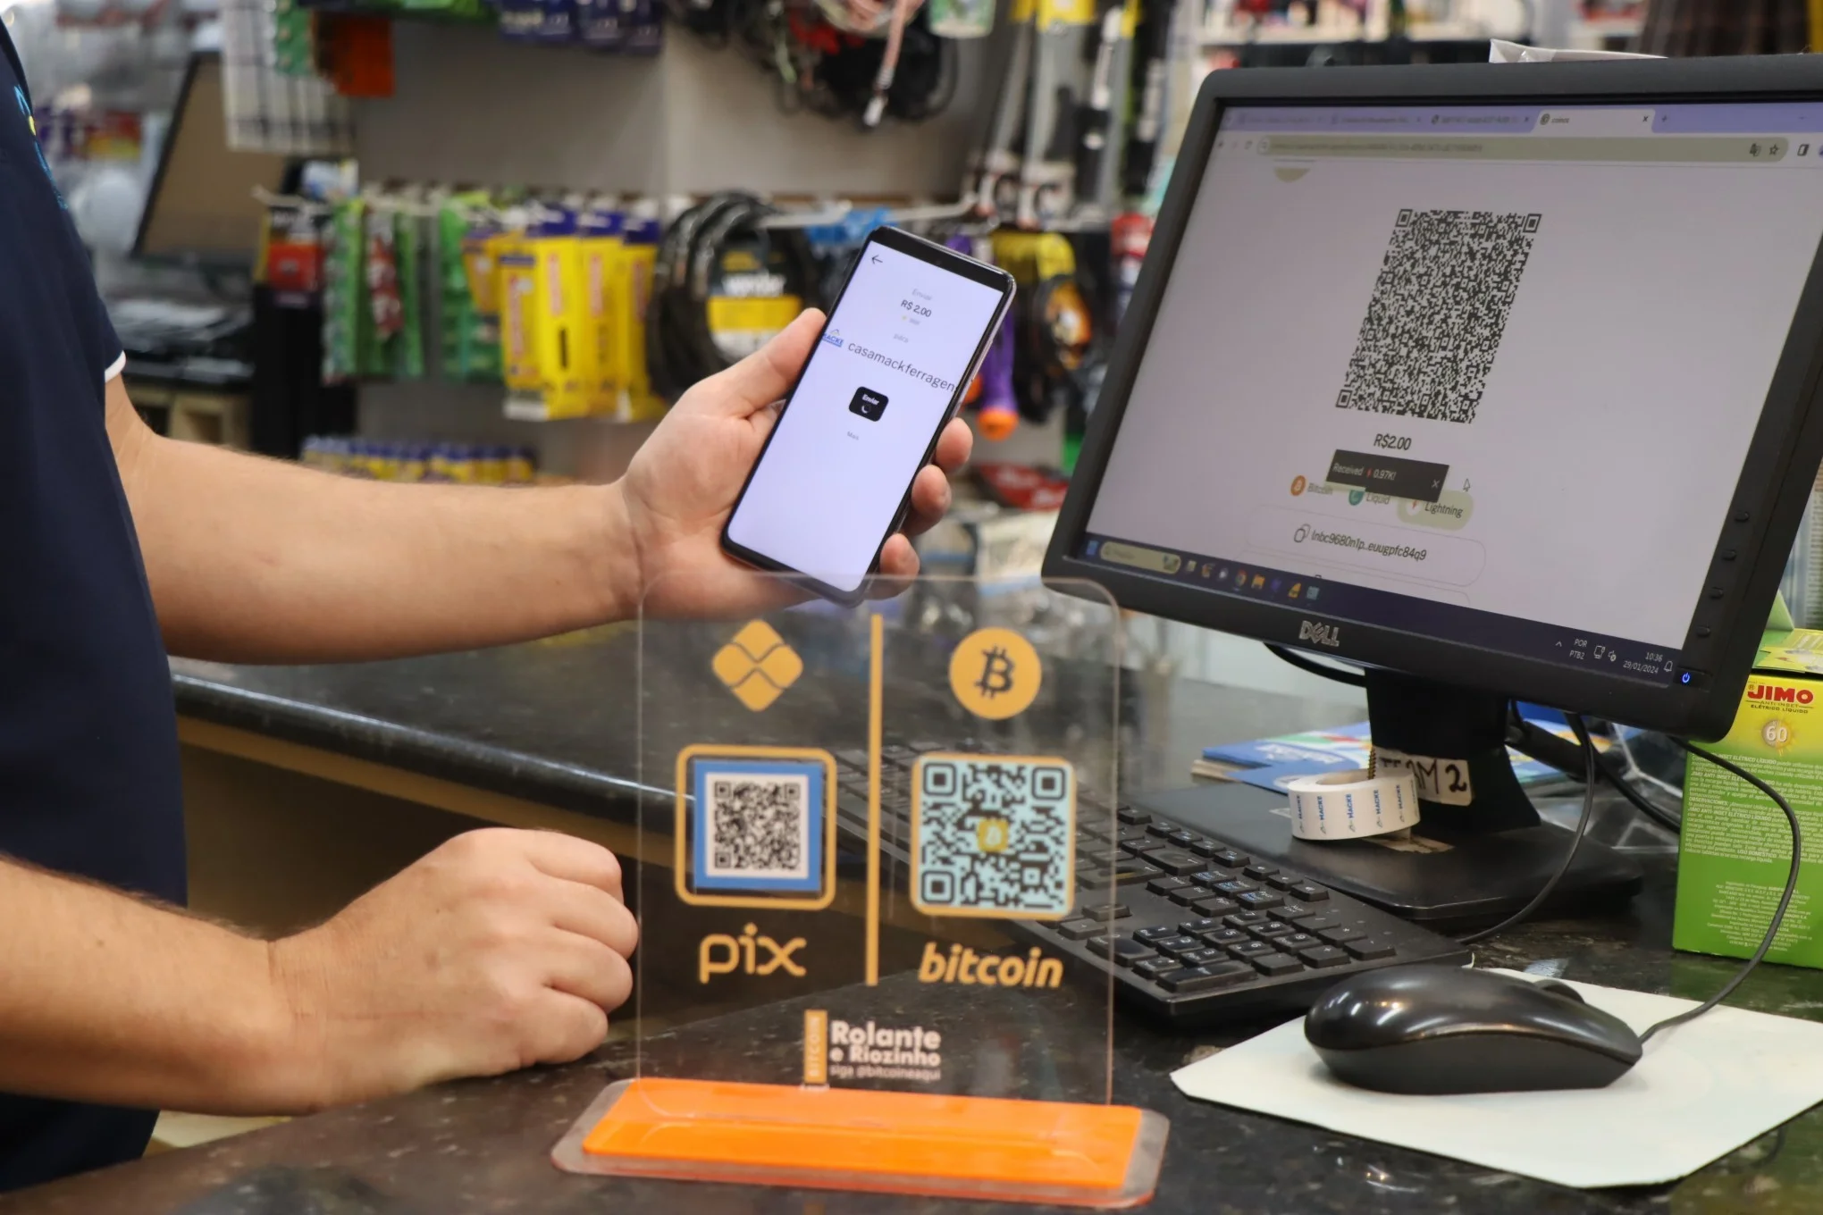
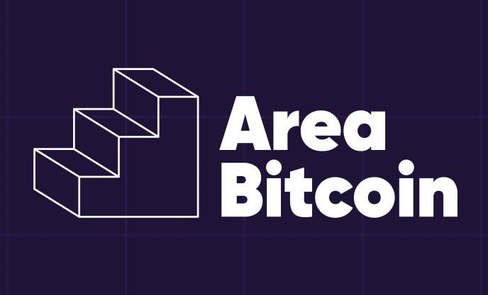
CHAMADA PARA AÇÃO!!!
APOIO:

Slide 13
ESTUDE PARA SABER MAIS
Rede Lightining
Carteiras digitais open-source com segurança
Not Your Keys, Not Your Coins

